Slide 1
МОДЕЛЬ РАЗВИВАЮЩЕЙ
ПРЕДМЕТНО - ПРОСТРАНСТВЕННОЙ СРЕДЫ В СООТВЕТСТВИИ С НАПРАВЛЕННОСТЬЮ ГРУПП И ВОЗРАСТОМ ОБУЧАЮЩИХСЯ

Slide 2
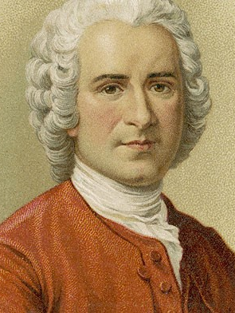
Природа желает, чтобы дети были детьми, прежде чем они станут взрослыми.
Ж.Ж. Руссо

Slide 3
П.3.3 ФГОС ДО – развивающая предметно-пространственная среда обеспечивает максимальную реализацию образовательного потенциала пространства Организации, группы, а также территории, прилегающей к Организации или находящейся на небольшом удалении, приспособленной для реализации Программы; материалов, оборудования и инвентаря для развития детей дошкольного возраста в соответствии с особенностями каждого возрастного этапа, с требованиями охраны и укрепления их здоровья, с учетом особенностей и коррекции недостатков их развития.

Slide 4
Согласно Стандарту образовательная среда должна отвечать следующим требованиям:
гарантировать охрану и укрепление физического и психического здоровья детей;
обеспечивать эмоциональное благополучие детей;
способствовать профессиональному развитию педагогических работников;
создавать условия для развивающего вариативного дошкольного образования;
обеспечивать открытость дошкольного образования;
создавать условия для участия родителей (законных представителей) в образовательной деятельности

Slide 5
Предметно - развивающая среда — система материальных объектов и средств деятельности ребенка, функционально моделирующая содержание развития его духовного и физического облика. Она предполагает единство социальных, в том числе предметных и природных средств обеспечения разнообразной деятельности ребенка.
Новоселова С.Л.
Предметно-развивающая среда — это организованное жизненное пространство, способное обеспечить социально — культурное становление дошкольника, удовлетворить потребности актуального и ближайшего творческого развития ребенка, становление его способностей.
Петровский В.А.

Slide 6
Как организовать и чем ее наполнить?
Какую среду считать идеальной?
Что должно быть в ее основе?

Slide 7
Моде́ль (фр. modèle, от лат. modulus — «мера, аналог, образец») — это представление некоторого реального процесса.
Википедия
Образовательное пространство – это динамическое единство субъектов образовательного процесса и система их отношений.

Slide 8
Алгоритм действий по создании модели РППС:
изучить нормативные документы;
проанализировать содержание среды для каждой возрастной группы детей;
разработать и апробировать модель предметно - пространственной среды, обеспечивающей индивидуальную траекторию развития каждого ребёнка;
сформировать мобильную трансформируемую среду в группах ДОУ для совместной деятельности детей и взрослых.

Slide 9
Спокойный сектор
Рабочий
сектор
Активный
Сектор

Slide 10
Центр природы
Центр экспериментирования
Спокойный сектор
Рабочий
сектор
Центр город мой
Центр книги
Центр развивающих игр
Центр отдыха
Активный
Сектор
Центр музыкально-театральной деятельности
Центр игры
Центр конструирования
Центр сохранения здоровья
Центр двигательной активности

Slide 11
Образовательная область «Социально – коммуникативное развитие»
Рабочий сектор
Спокойный сектор
Образовательная область «Речевое развитие»
Образовательная область «Познавательное развитие»
Образовательная область «Физическое развитие»
Образовательная область «Художественно – эстетическое развитие»
Активный сектор

Slide 12
Образовательная область «Социально – коммуникативное развитие»
Центр развивающих игр
Центр двигательной активности
Центр звуков и красок
Литературно – речевой центр
Рабочий сектор
Спокойный сектор
Образовательная область «Речевое развитие»
Центр «Город мой»
Образовательная область «Познавательное развитие»
Страна неприкосновенности
Центр опытов и экспериментов
Центр игры
Центр театрализованных игр
Центр сохранения здоровья
Образовательная область «Физическое развитие»
Образовательная область «Художественно – эстетическое развитие»
Игровой центр с крупными мягкими конструкциями
Активный сектор

Slide 13
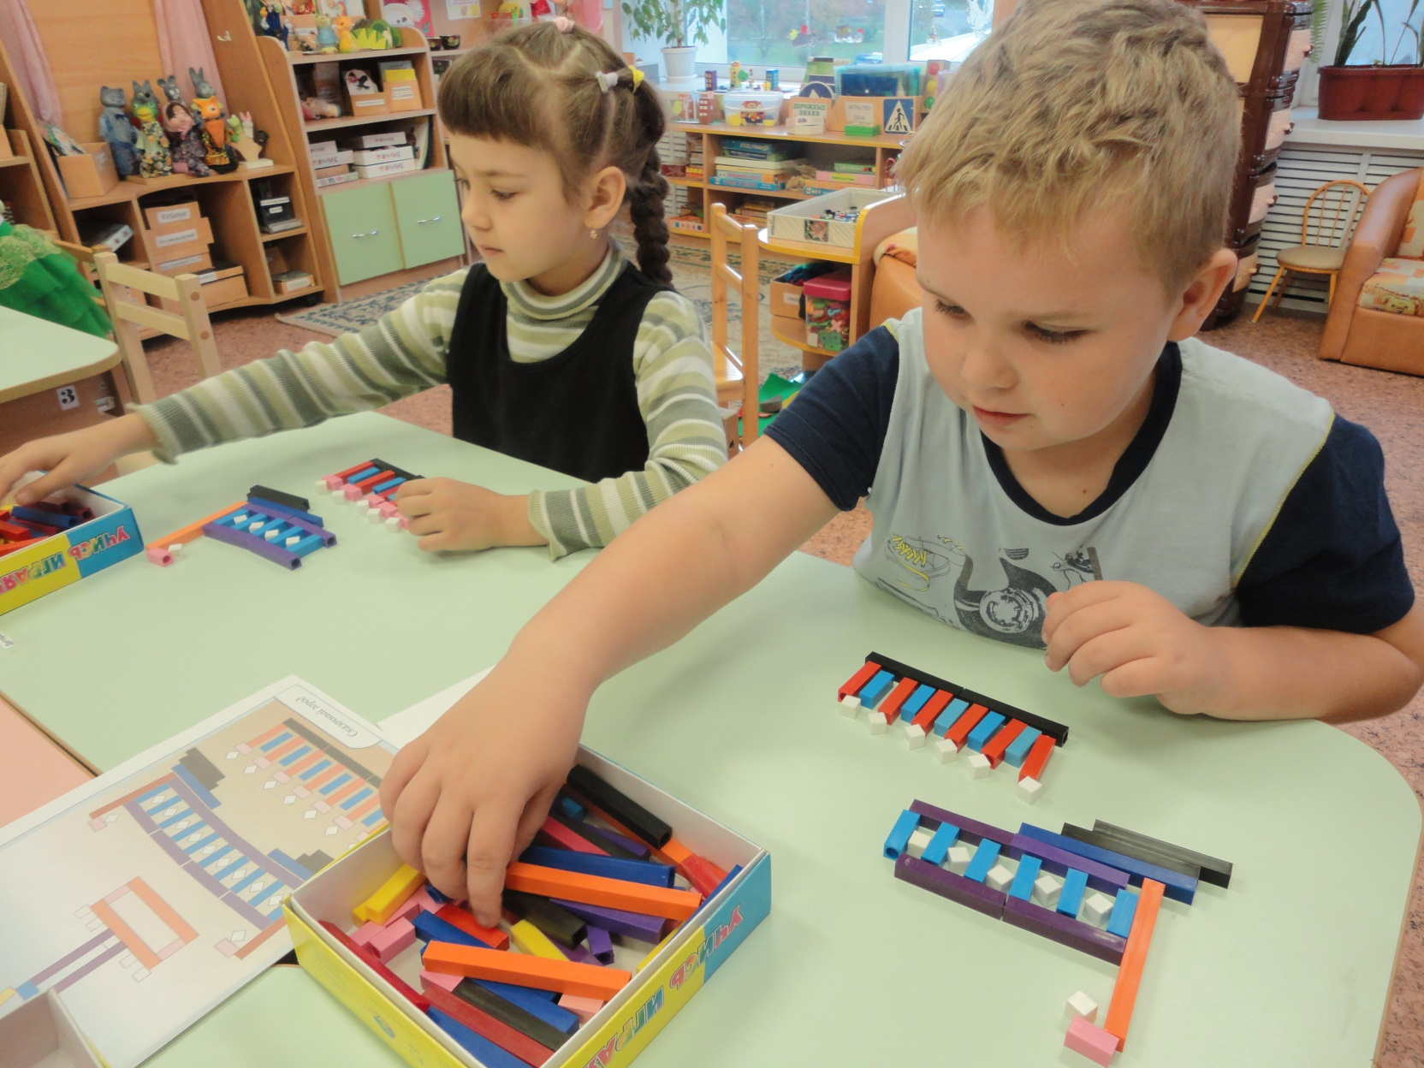

Slide 14
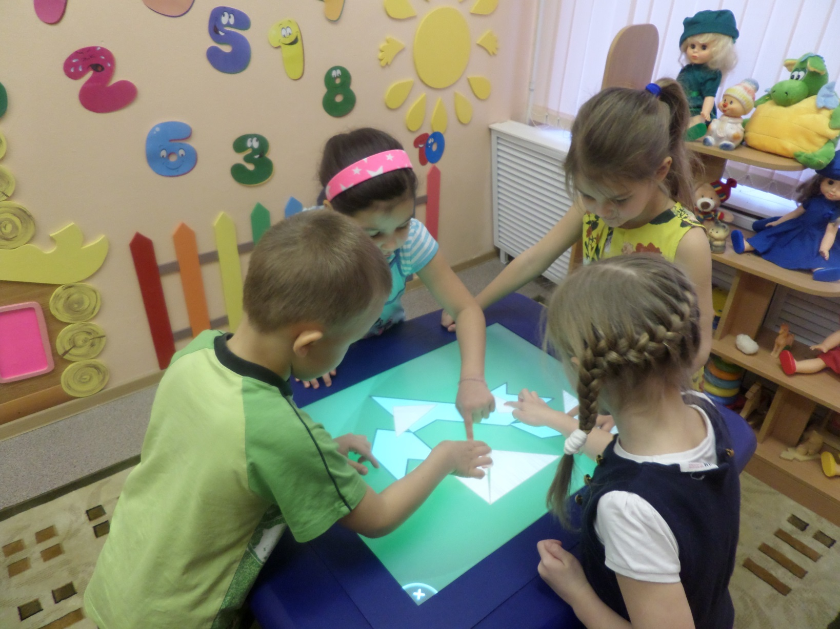

Slide 15
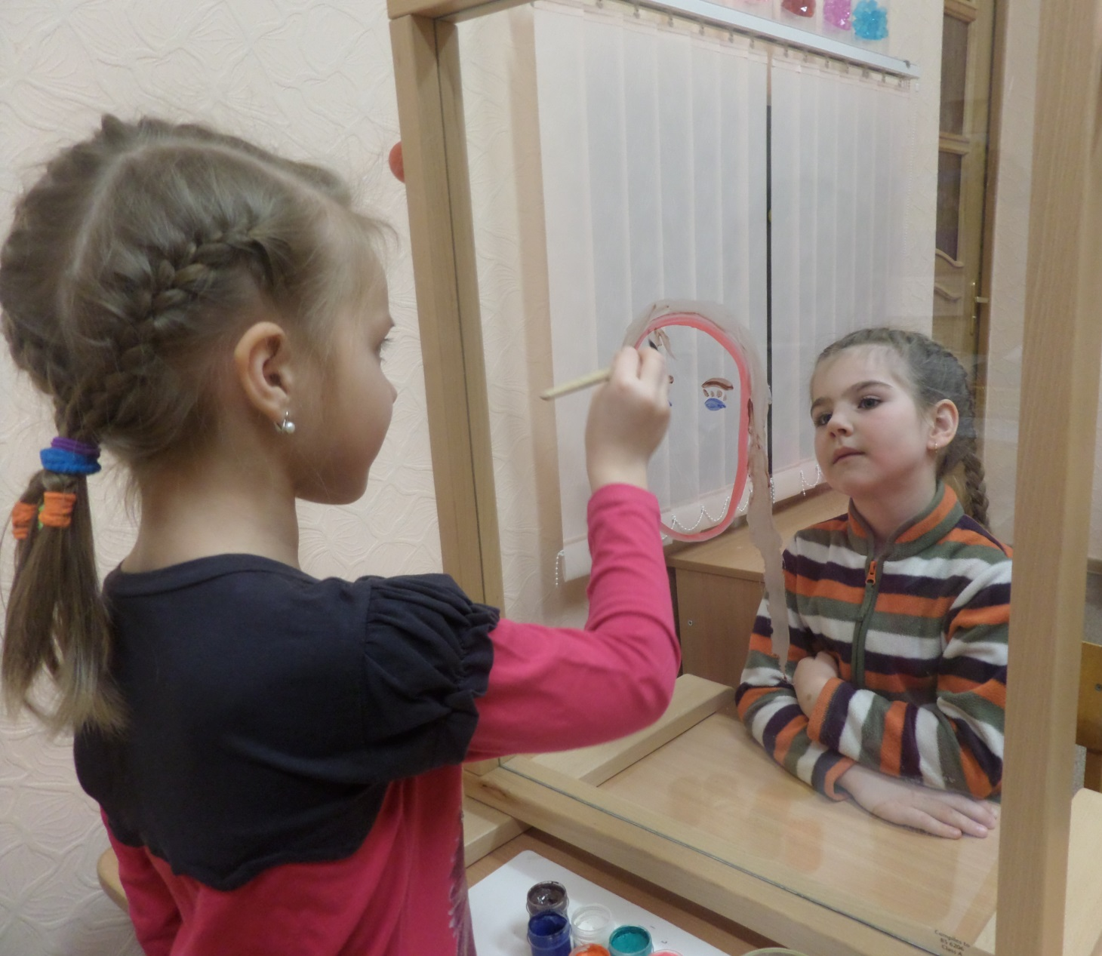

Slide 16
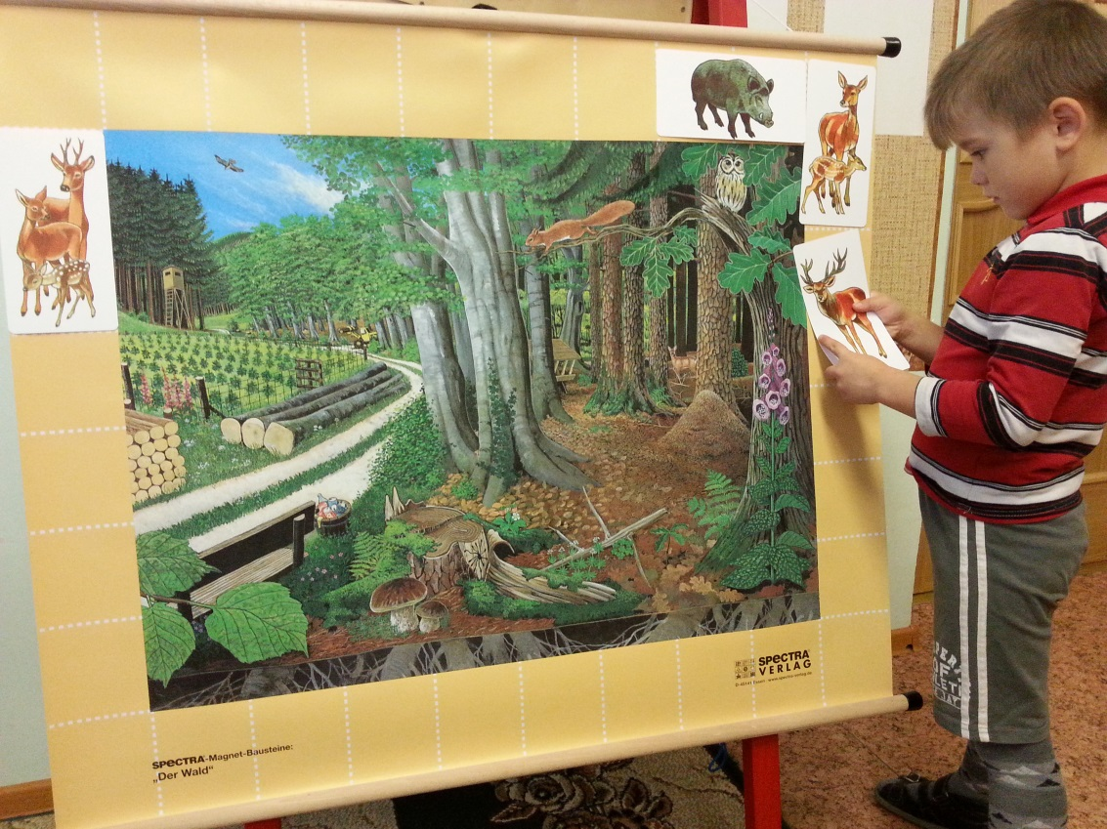
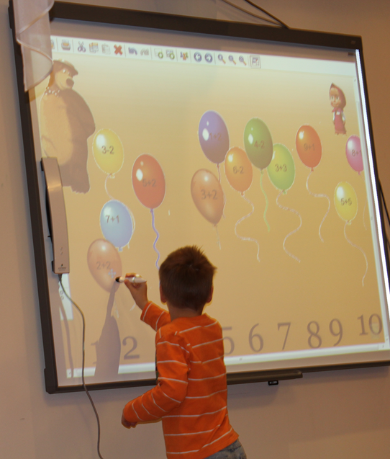

Slide 17
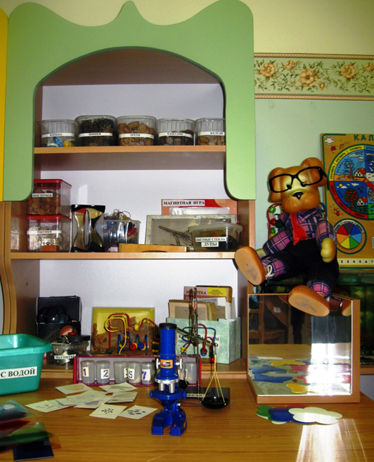
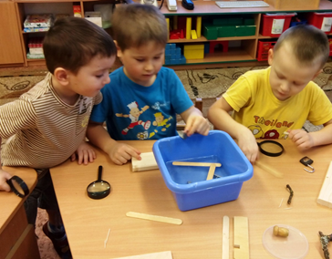
Познавательная деятельность

Slide 18
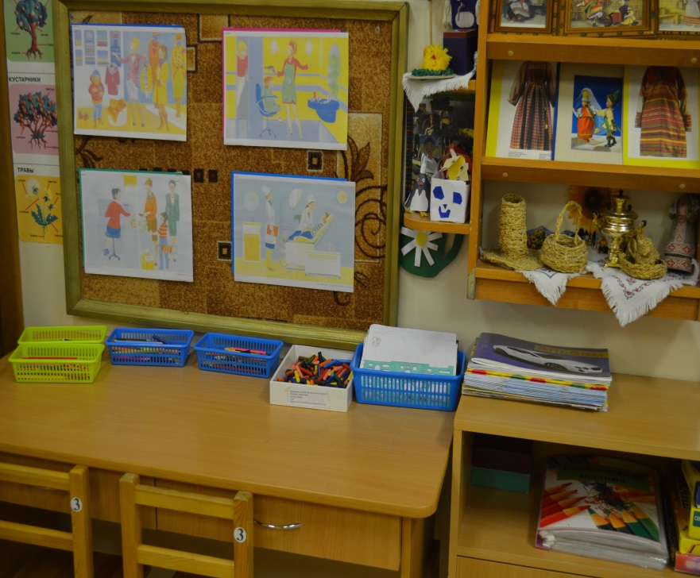
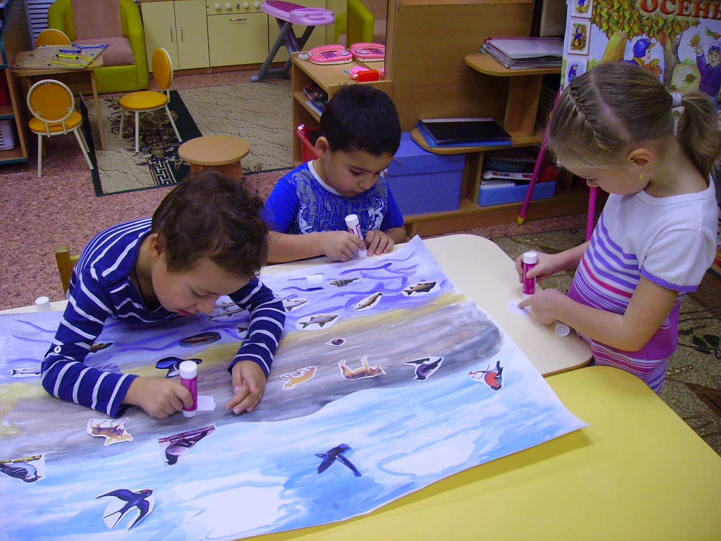

Slide 19
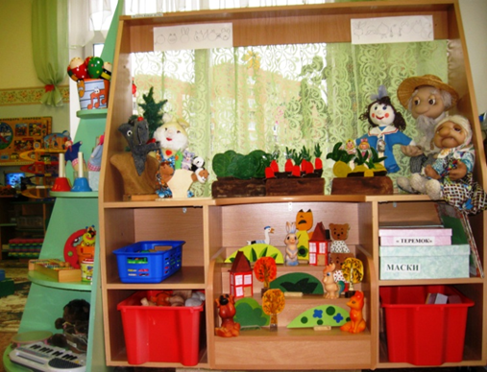
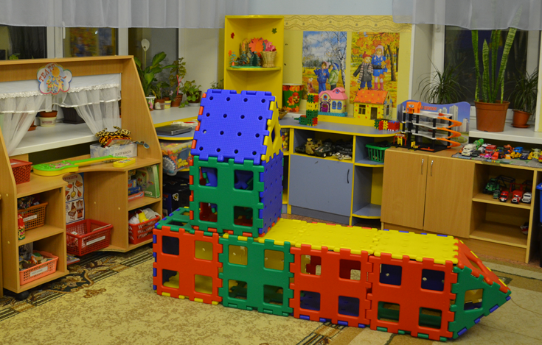

Slide 20
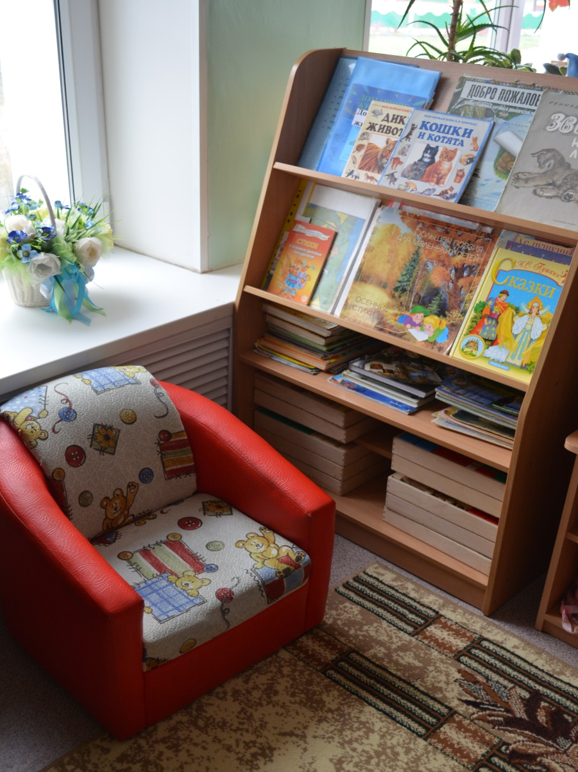
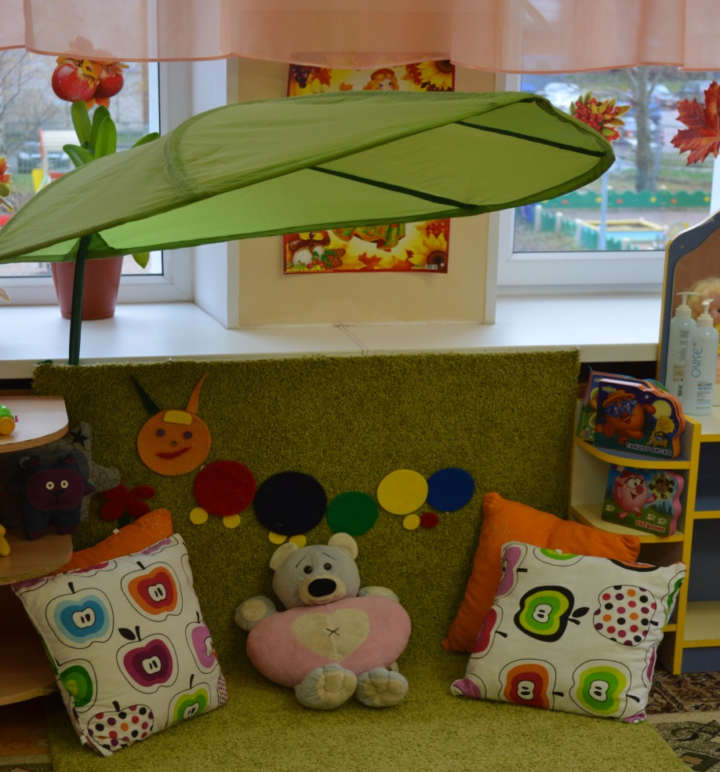
Спокойное пространство

Slide 21
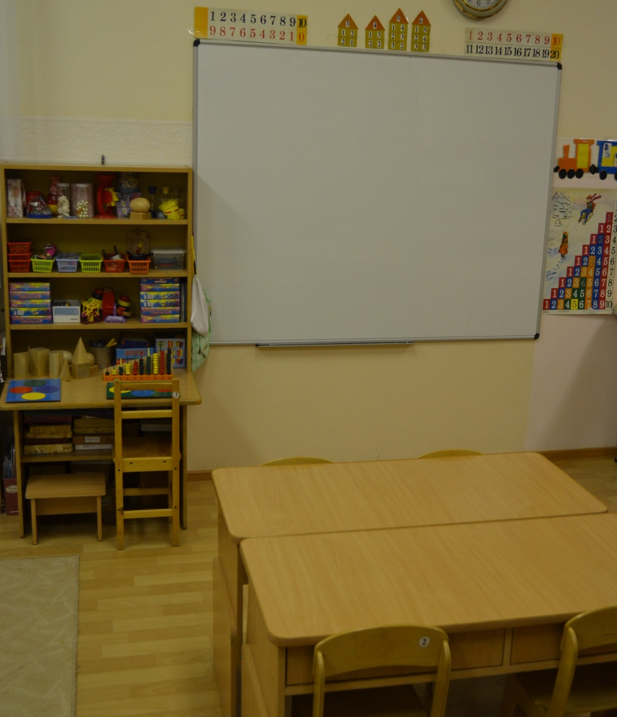
Рабочее пространство

Slide 22
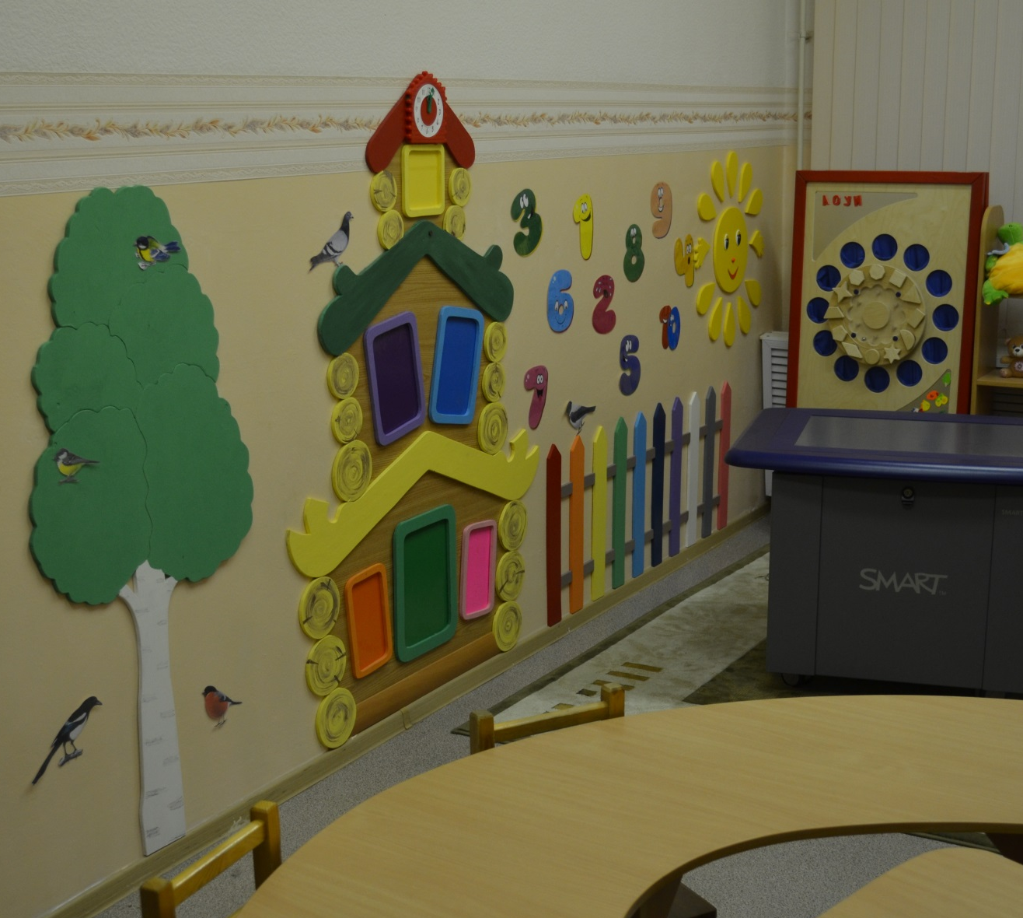
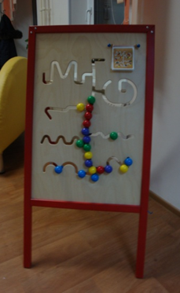

Slide 23
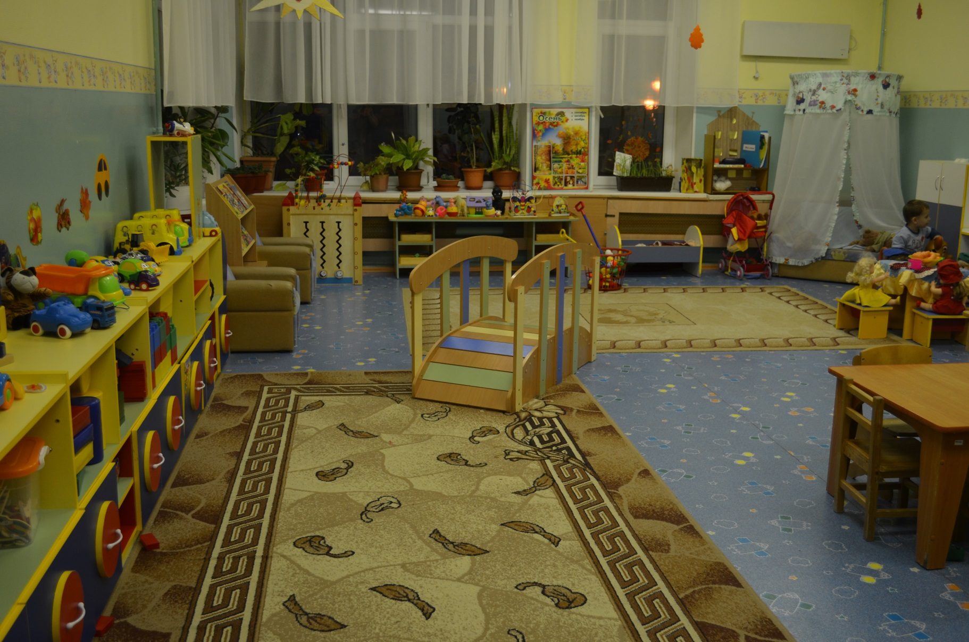

Slide 24
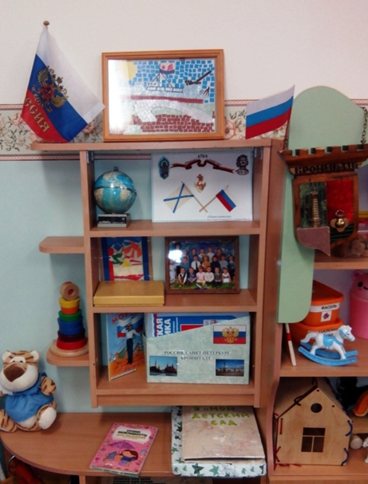
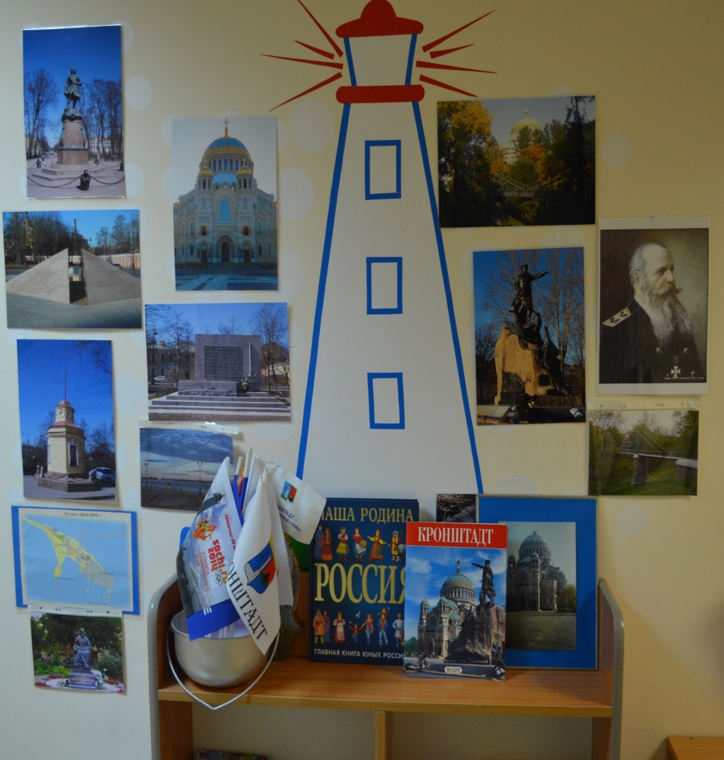

Slide 25
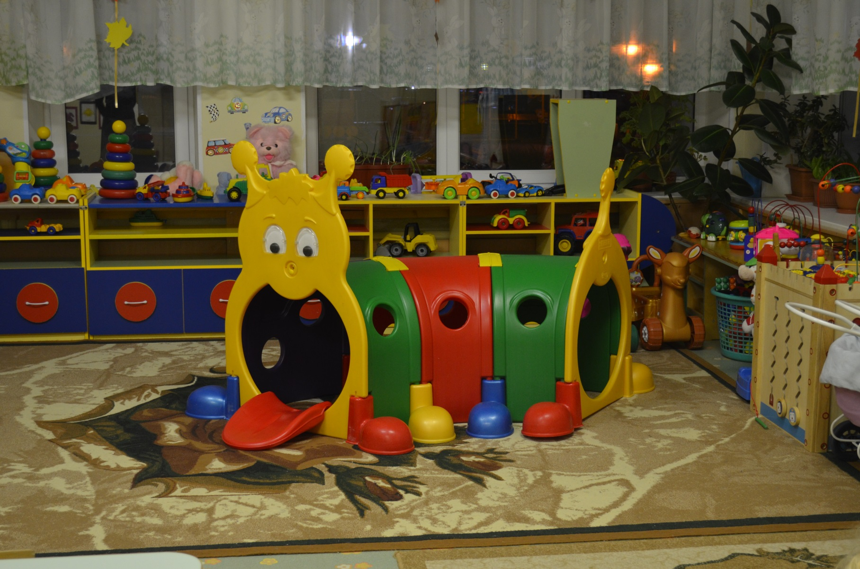

Slide 26
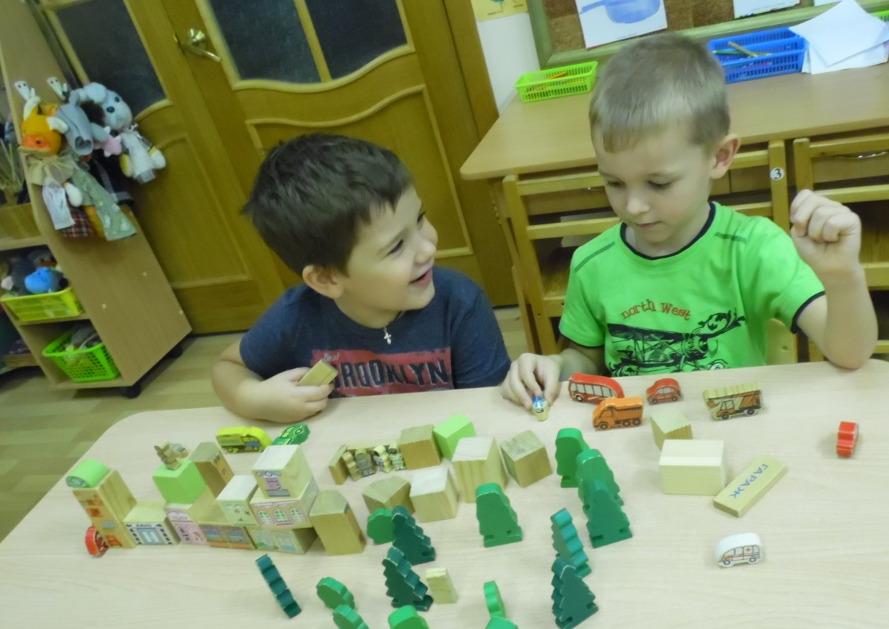
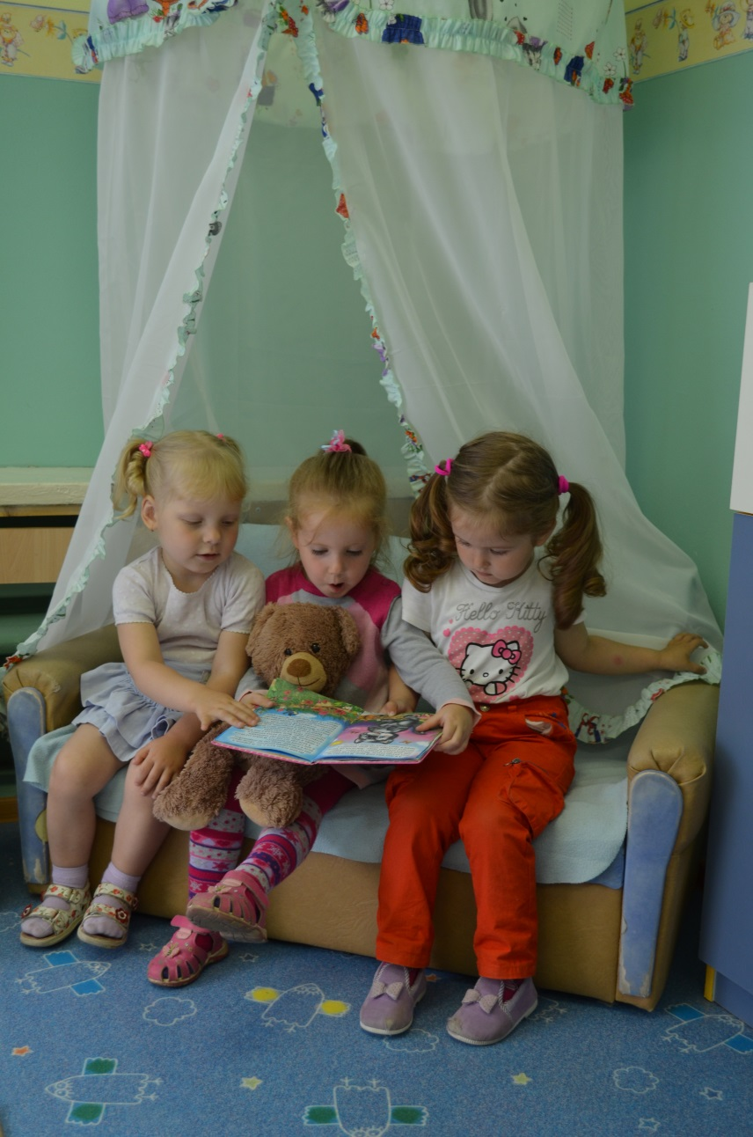

Slide 27
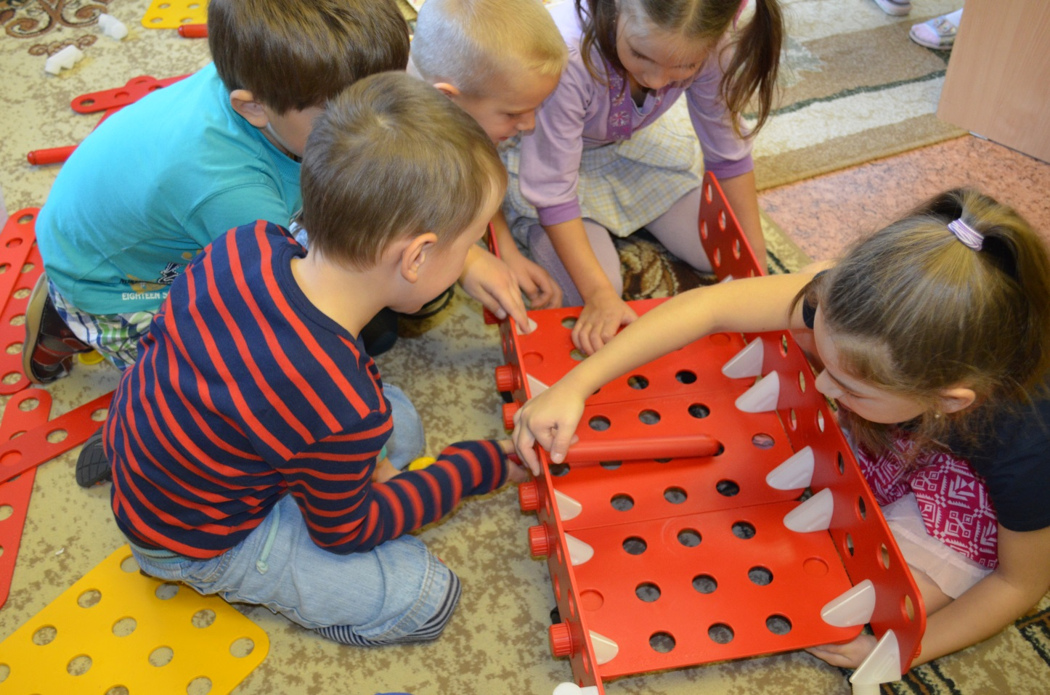

Slide 28
НАШИ КООРДИНАТЫ
197761, Санкт–Петербург, Кронштадтский район, Кронштадтское ш., 34/2
Тел.: 439-57-10
E-mail: doy18kronshtadt@yandex.ru

